Slide 1
ALJABAR BOOLEAN

Slide 2
PENDAHULUAN
Pada tahun 1849, George Boole mempublikasikan skema aljabar untuk mendeskripsikan proses yang berhubungan dengan pendekatan logika.
Selanjutnya aljabar ini populer sebagai aljabar boole.
Pada awal tahun 1930 Claude Shannon menunjukkan bahwa aljabar boole mampu digunakan untuk deskripsi rangkaian logika.
Pada bagian ini akan ditunjukkan kegunaan aljabar boole dalam hal desain dan analisis rangkaian logika.

Slide 3
Aljabar Boolean
Apakah anda sudah mengenal boolean?
Prinsip tipe bilangan boolean
Representasi boolean dalam sistem digital
Gerbang logika dasar.
Aljabar Boolean

Slide 4
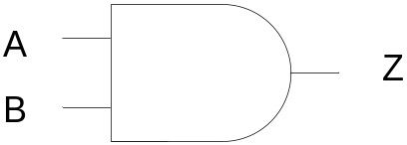
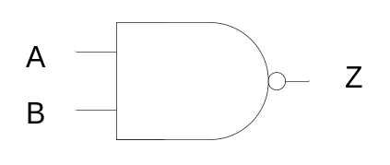
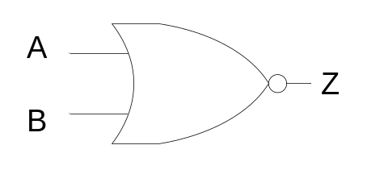
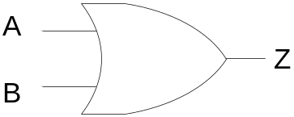
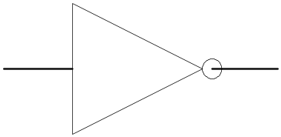

JENIS – JENIS GERBANG DASAR
AND |  | NAND
OR |  | NOR
NOT |  | XOR

Slide 5
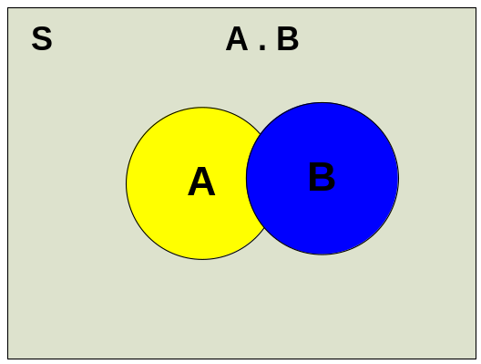
GERBANG AND
Gerbang AND akan mempunyai output bernilai 1 apabila semua inputnya bernilai 1, Selain itu outputnya akan bernilai 0
Z = A.B
DIAGRAM VENN
A | B | A.B
0 | 0 | 0
0 | 1 | 0
1 | 0 | 0
1 | 1 | 1

Slide 6
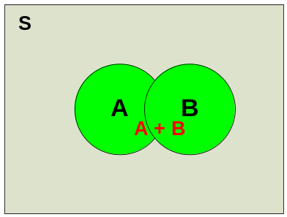
GERBANG OR
Gerbang OR akan mempunyai output bernilai 0 apabila semua inputnya bernilai 0, Selain itu outputnya akan bernilai 1
Z = A+B
DIAGRAM VENN
A | B | A + B
0 | 0 | 0
0 | 1 | 1
1 | 0 | 1
1 | 1 | 1

Slide 7
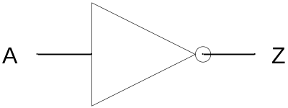
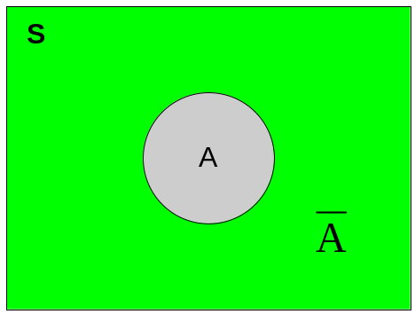

GERBANG NOT
Output gerbang NOT adalah kebalikan dari inputnya.
Jika input HIGH, maka output LOW, dan kebalikannya.
Gerbang NOT sering disebut INVERTER
Z = A
DIAGRAM VENN
A
0 | 1
1 | 0

Slide 8

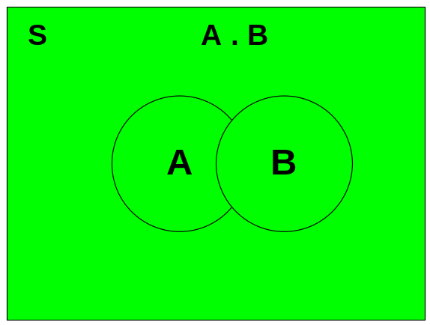
GERBANG NAND
Gerbang NAND merupakan gabungan gerbang AND dan gerbang NOT. Keluaran gerbang NAND adalah keluaran gerbang AND yang diinversikan (di-NOT-kan).
Z = A.B
DIAGRAM VENN
A | B | A.B
0 | 0 | 0 | 1
0 | 1 | 0 | 1
1 | 0 | 0 | 1
1 | 1 | 1 | 0
A.B

Slide 9

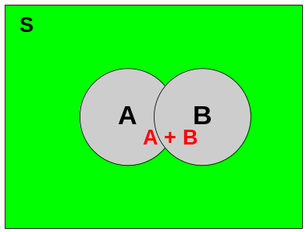
GERBANG NOR
Gerbang NOR adalah gabungan gerbang OR dan gerbang NOT. Keluaran Gerbang NOR adalah keluaran gerbang OR diinversikan (di-NOT-kan).
Z = A+B
A | B | A+B
0 | 0 | 0 | 1
0 | 1 | 1 | 0
1 | 0 | 1 | 0
1 | 1 | 1 | 0
DIAGRAM VENN
A+B

Slide 10
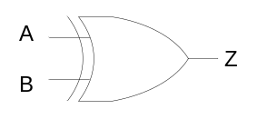
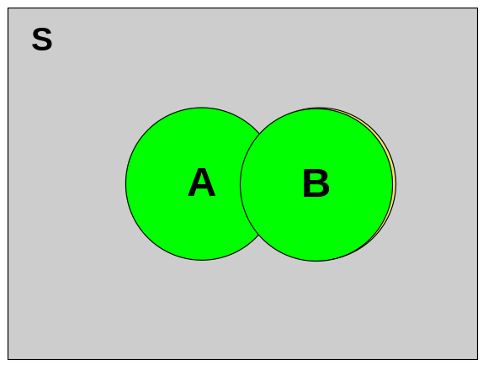
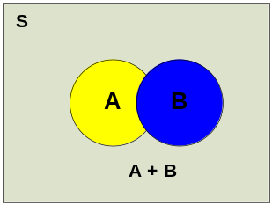
GERBANG XOR
Gerbang XOR akan mempunyai nilai output 0 apabila nilai inputnya sama.
Z = A⊕B
DIAGRAM VENN
A | B | A⊕B
0 | 0 | 0
0 | 1 | 1
1 | 0 | 1
1 | 1 | 0
A⊕B = warna hijau

Slide 11
Gerbang Dasar dengan Input Lebih Dari 2
Gerbang AND, OR, NAND dan NOR bisa mempunyai input lebih dari 2 (3,4, dst)
Sifat yang dimiliki tetap

Slide 12
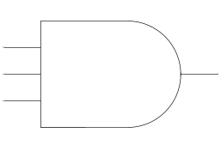

Gerbang AND dan OR dengan 3 input
A | B | C | A.B.C
0 | 0 | 0 | 0
0 | 0 | 1 | 0
0 | 1 | 0 | 0
0 | 1 | 1 | 0
1 | 0 | 0 | 0
1 | 0 | 1 | 0
1 | 1 | 0 | 0
1 | 1 | 1 | 1
A | B | C | A+B+C
0 | 0 | 0 | 0
0 | 0 | 1 | 1
0 | 1 | 0 | 1
0 | 1 | 1 | 1
1 | 0 | 0 | 1
1 | 0 | 1 | 1
1 | 1 | 0 | 1
1 | 1 | 1 | 1

Slide 13
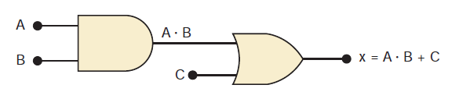
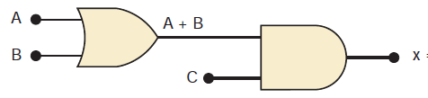
Mendefinisikan circuit logic dengan aljabar

Slide 14
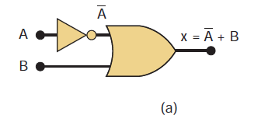
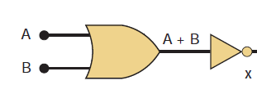

Slide 15
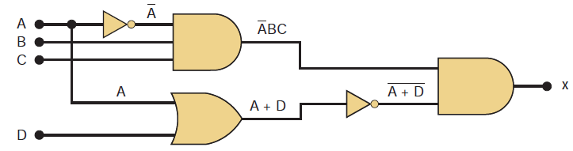

Slide 16
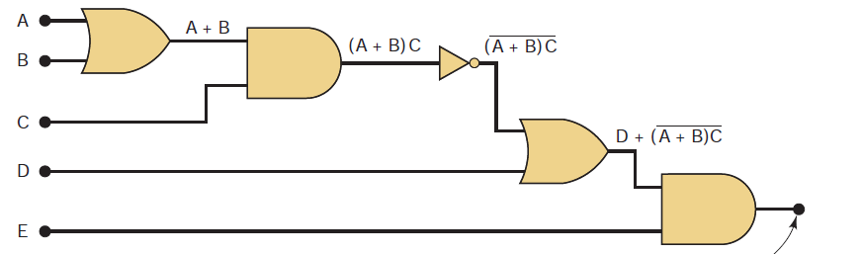

Slide 17
A
?
B

Slide 18

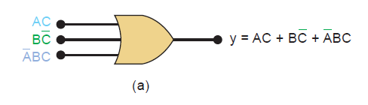
Implementasi circuit logic dari aljabar boolean

Slide 19
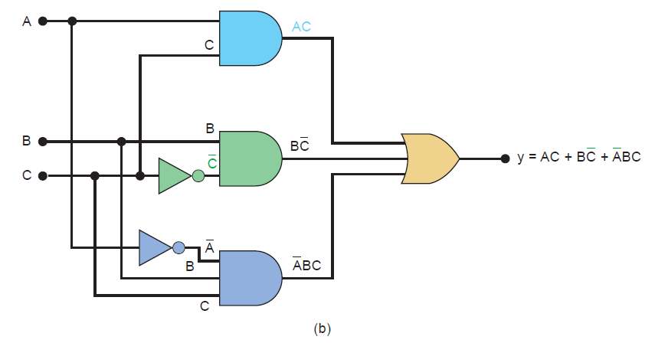

Slide 20
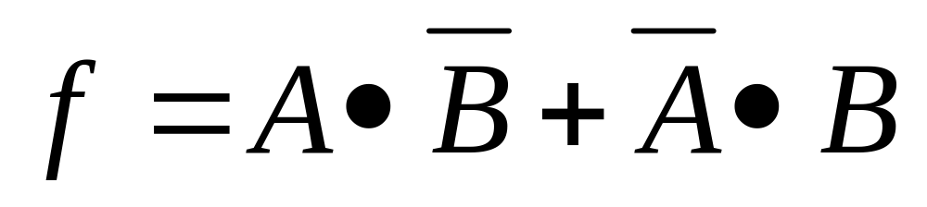
Contoh implementasi
A
f
B

Slide 21

Mengevaluasi output dari circuit logic

Slide 22
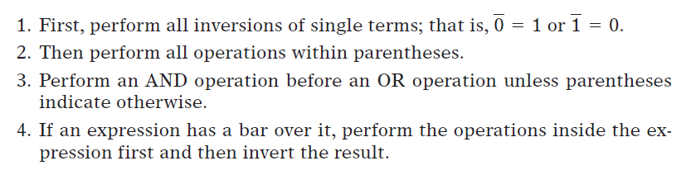
Aturan

Slide 23
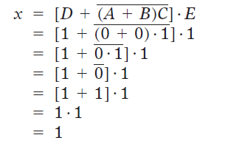
Analisis output dengan input langsung

Slide 24
Analisis dengan tabel kebenaran
A | B | A | B | A • B | A • B
0 | 0 | 1 | 1 | 1 | 0
0 | 1 | 1 | 0 | 0 | 1
1 | 0 | 0 | 1 | 0 | 1
1 | 1 | 0 | 0 | 0 | 1

Slide 25
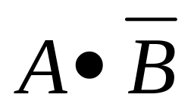
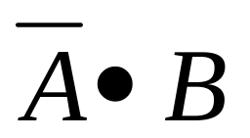
Contoh
A | B |  |  | f
0 | 0 | 0 | 0 | 0
0 | 1 | 0 | 1 | 1
1 | 0 | 1 | 0 | 1
1 | 1 | 0 | 0 | 0

Slide 26
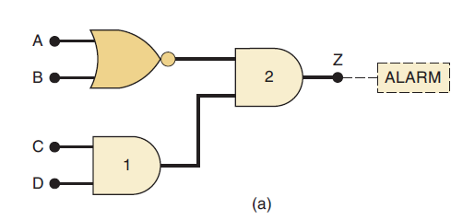
Contoh soal
Circuit logic diagram berikut digunakan untuk mengaktifkan alarm. Alarm akan berbunyi jika z = 1. Tuliskan semua kombinasi input yang mungkin yang dapat mengaktifkan alarm tersebut.

